Slide 1
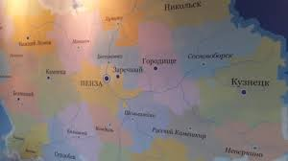
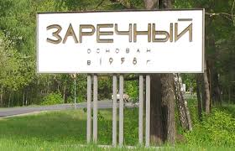
Экскурсия-расследование «Загадки закрытого города»
Всероссийский конкурс «ДОБРОВОЛЕЦ РОССИИ-2019»
г. Заречный Пензенской области
2019 г.

Slide 2
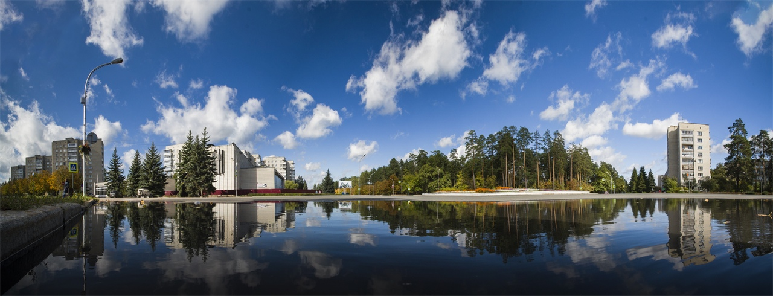
Место действия: город Заречный Пензенской области
Самый «юный» город в системе Госкорпорации Росатом был основан в 1958 г. Заречный имеет статус административно-территориального образования (ЗАТО), поэтому на его территории установлен особый режим жизнедеятельности, регулирующийся Законом РФ «О закрытом территориально-административном образовании».
Стоился город силами заключённых и специалистами, приехавшими со всего Советского Союза. В Заречный по направлениям ехали квалифицированные профессионалы, интеллектуальная элита страны. Каждый из них стремился внести в культуру города свой вклад и духовно-нравственные ценности, сформированные на своей малой Родине.
Заречный находится в лесном массиве в 10 километрах от областного центра, г. Пензы.
Сегодня в городе проживает более 65 тысяч жителей.

Slide 3
Предпосылки проекта.
В последнее десятилетие в центре внимания специалистов были не столько проблема изоляция культурного пространства Заречного, сколько отсутствие социально-исторической памяти и преемственности поколений, отчужденность объектов исторического наследия города от жителей, прежде всего молодёжи. Отсутствие интереса к истории собственного города является предпосылкой к разрушению -исторической памяти и, как следствие, к размыванию личной и групповой самоидентификации в виде соотнесения с местным зареченским сообществом. А это имеет ряд далеко идущих последствий, среди которых наблюдаемая не один год подряд миграция молодёжи в иные населенные пункты представляет собой лишь верхушку айсберга.
Данный проект направлен на стимулирование и поощрение углубленного изучения культурного наследия Заречного жителями и гостями города, в первую очередь – молодежной аудиторией.
Кроме того, в ходе проекта развивались идеи добровольчества: в активную поисковую и краеведческую работу вовлекались представители нескольких поколений. Создание условий для совместной практической деятельности волонтёров разного возраста стало предпосылкой для создания на базе МАУ «МДЦ «Ровесник» городского волонтёрского центра в конце 2017 г.

Slide 4
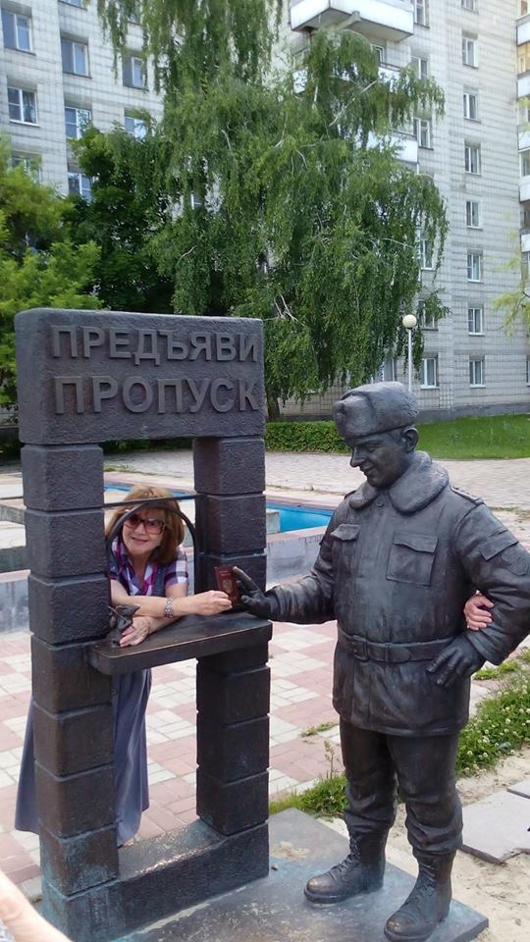
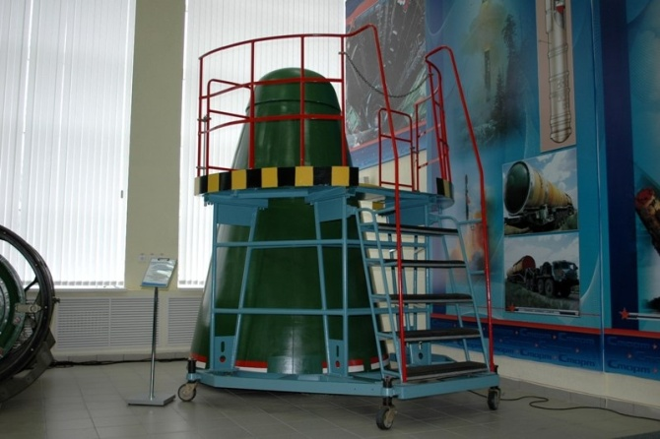
Экскурсия-расследование «Загадки закрытого города»
Цель: привлечение внимания горожан и гостей города к малоизвестным страницам локальной истории России XX века и уникальности закрытых городов на примере г. Заречный Пензенской области.
Задачи:
разработка интерактивных экскурсий и уникальных маршрутов с учётом особенностей аудитории;
внедрение в практику культурного добровольчества нового для города социокультурного направления;
развитие социального туризма в регионе.
Начало реализации проекта:
2016 г. по настоящее время

Slide 5
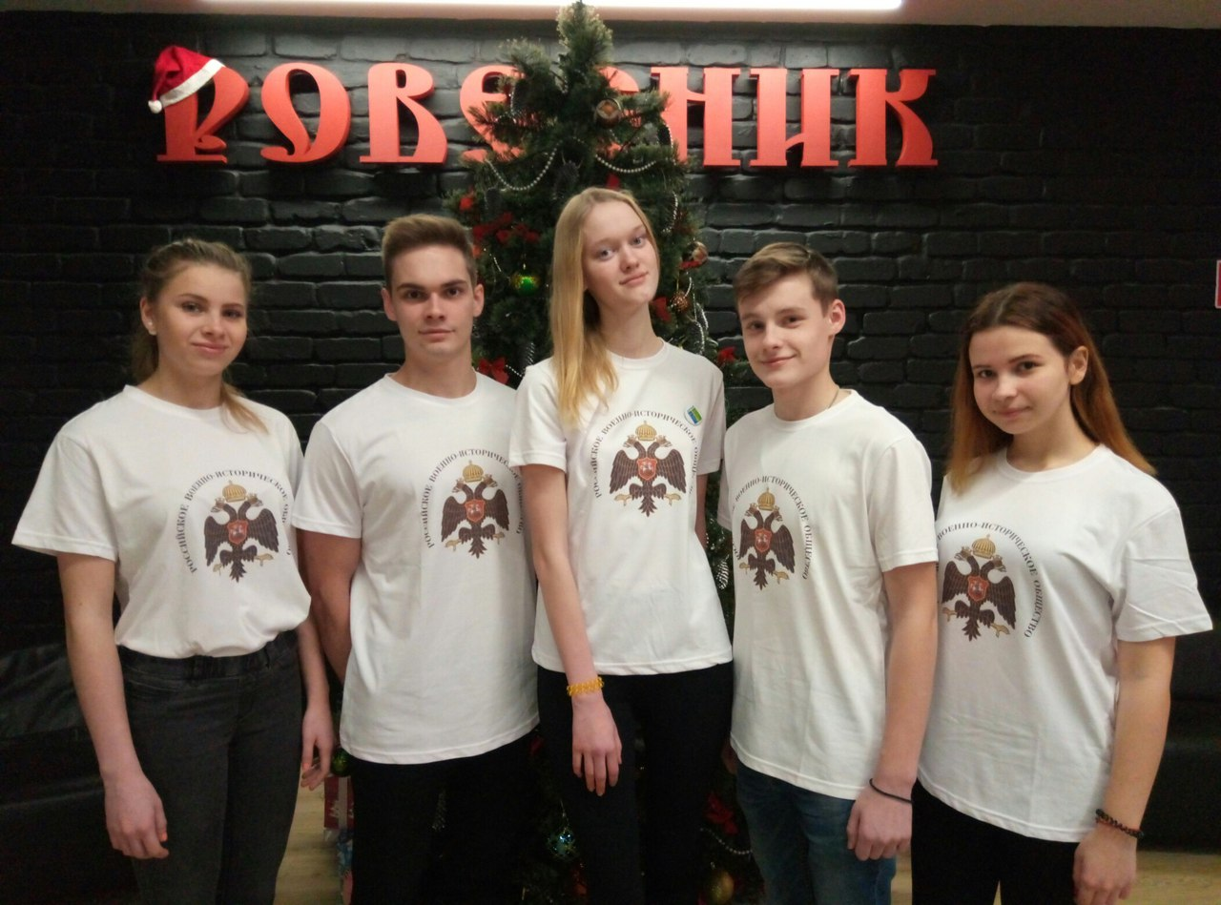
Команда проекта:
Автор проекта:
Ева Игоревна Оруджева, руководитель городского волонтёрского центра на базе МАУ «МДЦ «Ровесник» г. Заречный
Исполнители проекта -экскурсоводы: 15 волонтёров объединения «ДОБРОволец Заречного» (студенты, работающая молодёжь от 18 до 26 лет)
Консультанты проекта:
Виктор Юрьевич Кладов, к.и.н., заместитель директора по научной работе МУК «Музейно-выставочный центр» г. Заречный Пензенской области
Татьяна Александровна Кайманова – доцент кафедры ПГУ, научный сотрудник Литературного музея г. Пензы, экскурсионист, руководитель Авторской школы экскурсоводов

Slide 6
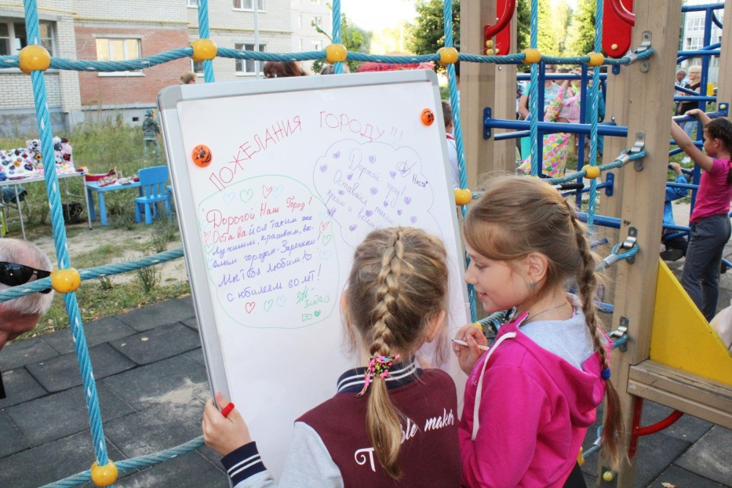
Как всё начиналось…
Ветераны города и молодые волонтёры решили привлечь внимание жителей Заречного, гостей и новосёлов к уникальности закрытых городов, истории их возникновения и роли в сохранении мира на планете, рассказать об особенностях и традициях.
Ключевой идеей проекта стало изучение философии места, она помогает осознать его специфику, идентичность и отличие от любой другой территории. Понимание прошлого и особенностей места помогает понять и его перспективы – те точки роста, на которые можно ориентироваться при стратегическом планировании развития региона. При этом, в фокусе локальной истории оказывается в первую очередь конкретный человек, частная и семейная история.

Slide 7
Проект в действии
Чтобы достойно представить свой любимый город, волонтёры обучились в специально организованной в рамках проекта первой в городе Школе экскурсовода.
Вовлечение в проект представителей активной молодёжи позволило разработать новые форматы экскурсий с интерактивными элементами: тематических, военно-исторических, археологических, промышленных, автобусных и пешеходных, велоэкскурсий, квест-экскурсий, в том числе для маломобильных граждан и детей с особыми потребностями.

Slide 8
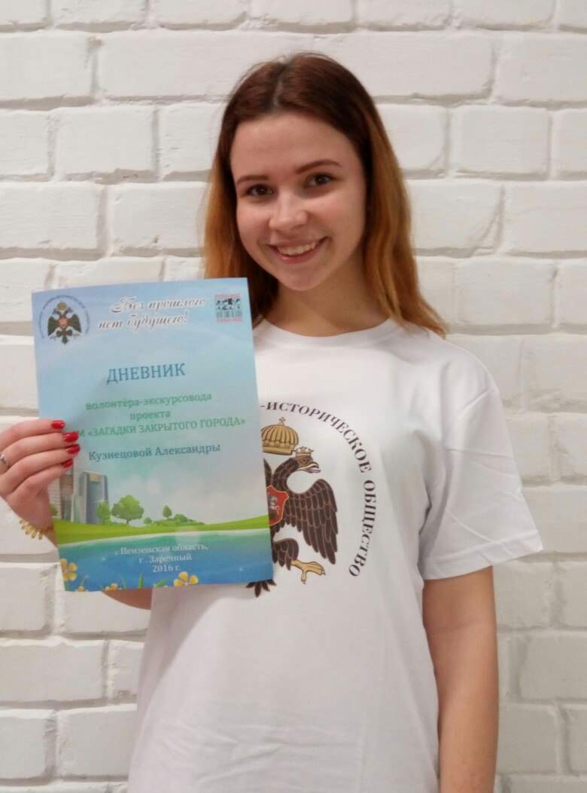
Во время обучения волонтёры проекта получили рабочие тетради для самостоятельного фиксирования полезной информации, подготовленной для них специалистами и старожилами города: это уникальный материал для начинающих экскурсоводов.

Slide 9
Наши партнёры: - Клуб Стратегического развития города г. Заречный; - Молодёжное объединение «ДОБРОволец Заречного»; - МАУ «МДЦ «Ровесник»; -Городской волонтёрский центр г. Заречный; - МУК «Музейно-выставочный центр» г. Заречный; -Российское военно-историческое общество.

Slide 10
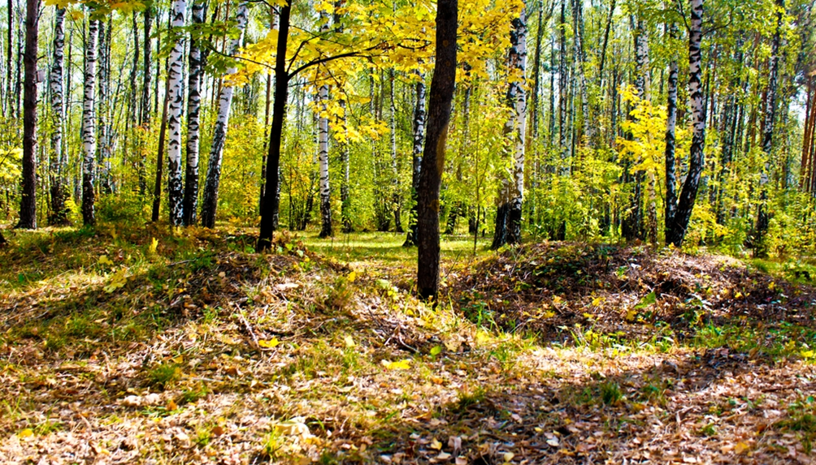
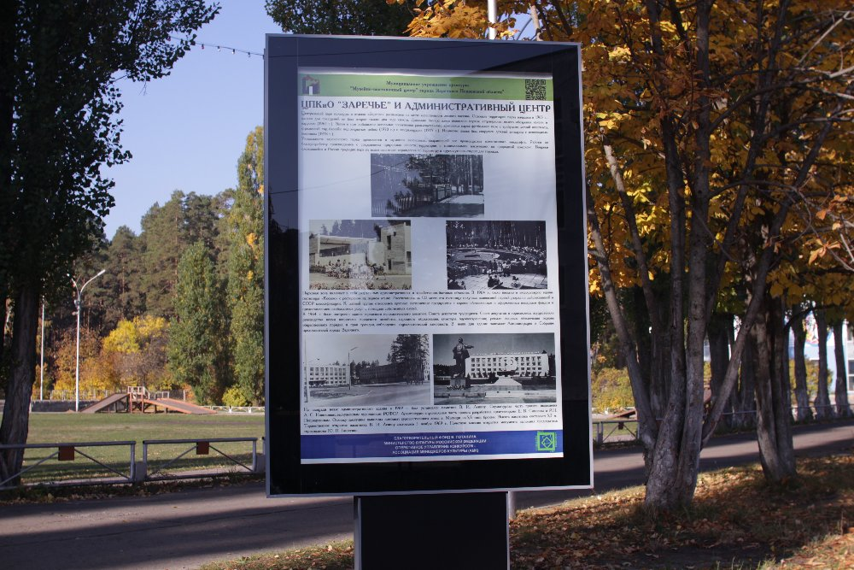
Проект в действии
На территории города сохранились следы окопов, траншей, блиндажей лагеря для новобранцев Селикса. По инициативе волонтёров на средства гранта РВИО там создан Парк Памяти и установлены информационные стенды, рассказывающие об объектах лагеря. Это наблюдательный пункт, блиндаж, палатки-землянки, полевая кухня, а также сторожевые посты по периметру лагеря.
Информацию на стендах дополняет виртуальное приложение Park of memori:
при наведении мобильного телефона на стенд можно получить дополнительную информацию о видах вооружения в годы войны и предметах лагерной жизни новобранцев лагеря.

Slide 11
Добровольцами на средства гранта РВИО была изготовлена рекламно-информационная продукция по теме проекта: афиши, пригласительные билеты и буклеты для разной возрастной аудитории. Для участников экскурсий были разработаны анкеты, анализ которых помог совершенствовать деятельность в ходе проекта

Slide 12
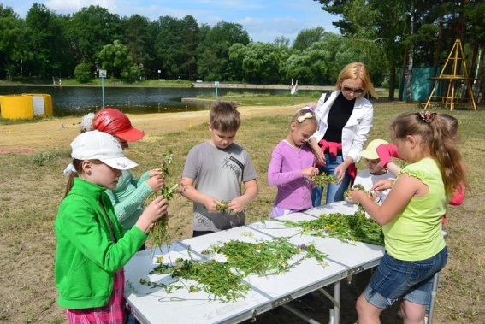
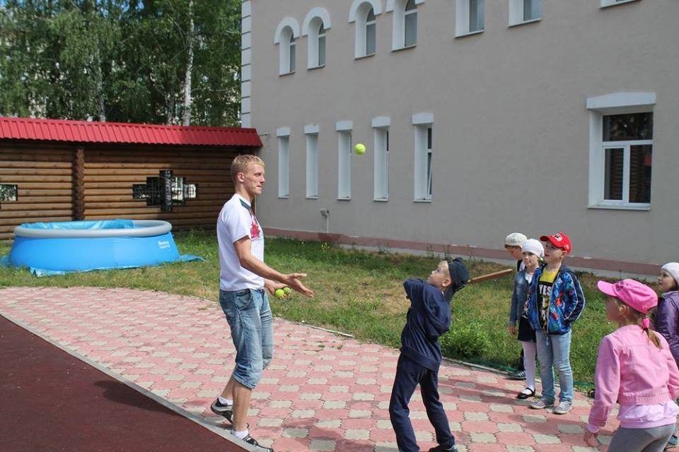
На территории зареченского леса есть экологическая тропа и велодорожки, а волонтеры проводят в рамках экскурсий военно-патриотические игры, экологические квесты, возрождают забытые народные игры и проводят тематические мастер-классы .

Slide 13
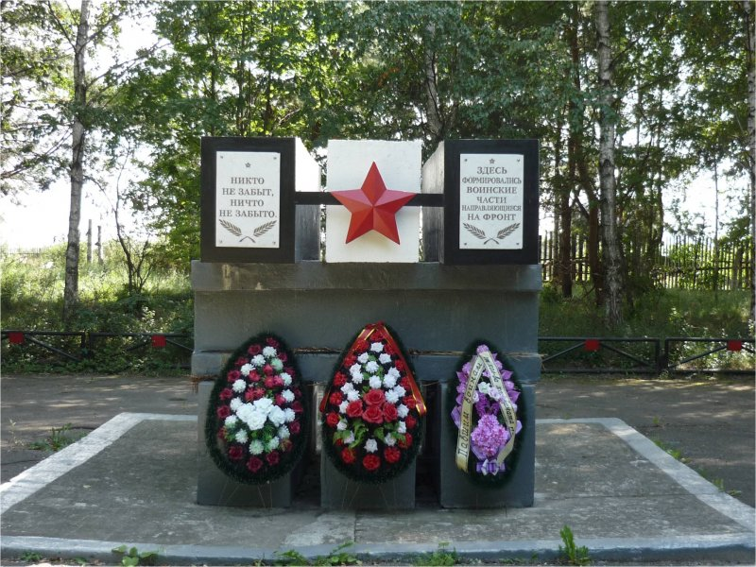
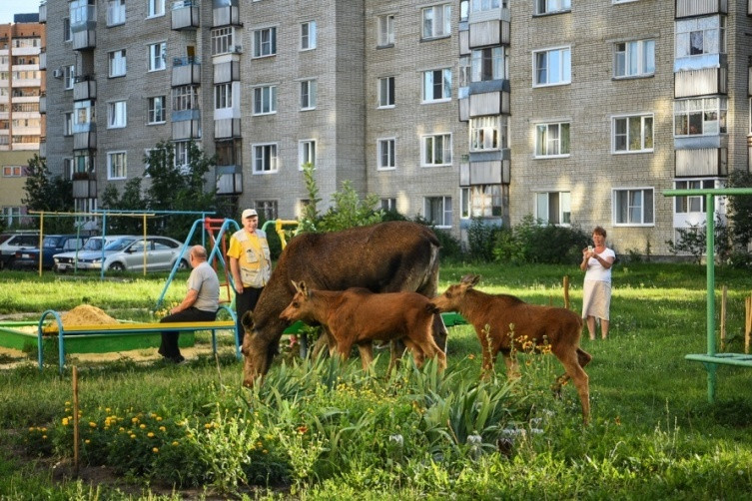
Экскурсия как объяснение в любви: городу и его жителям
Мы попытались осмыслить городскую историю через призму современности, узнать тайны и разгадать загадки прошлого.
Постарались «спровоцировать» участников экскурсий на рефлексию о себе и о Заречном, помогли им проникнуться неповторимой «философией места», ощутить ее глубинную суть и сделать город по настоящему родным.
Заглянуть в прошлое, найти что-то важное в биографии своей семьи на фоне истории страны.
Не ограничиваясь анализом городского прошлого, мы будем конструировать новую реальность — будущее, в котором придется жить нашим потомкам.

Slide 14
Результаты проекта за 2018 г.
Количественные результаты:
В рамках реализации проекта проведено 20 экскурсий, участниками которых стали 966 человек, из них:
- 914 человек от 10 до 30 лет;
-52 человека от 30 лет и старше.
В ходе проекта на 5 занятиях получили начальные знания по подготовке и проведению экскурсий 20 человека (из них 8 старшеклассников, 7 студентов и 5 представителей работающей молодёжи).
В организации проекта были задействовано 19 человек: 2 специалиста МАУ «МДЦ «Ровесник» и 17 активистов общественной организации «ДОБРОволец Заречного».
Всего в 25 мероприятиях проекта приняло участие 995 человек.
Качественные результаты:
повышение интереса к истории своей семьи, города, страны;
развитие школьного и студенческого туризма в городе;
разработка новых экскурсионных маршрутов с интерактивными элементами, тематических интегрированных экскурсий для разных возрастных аудиторий;
организация качественного досуга детей, молодежи и старшего поколения;
внедрение в практику добровольчества нового социокультурного направления;
создание условий для самореализации молодёжи;
налаживание партнёрского сотрудничества между высококвалифицированными специалистами и энтузиастами –краеведами.

Slide 15
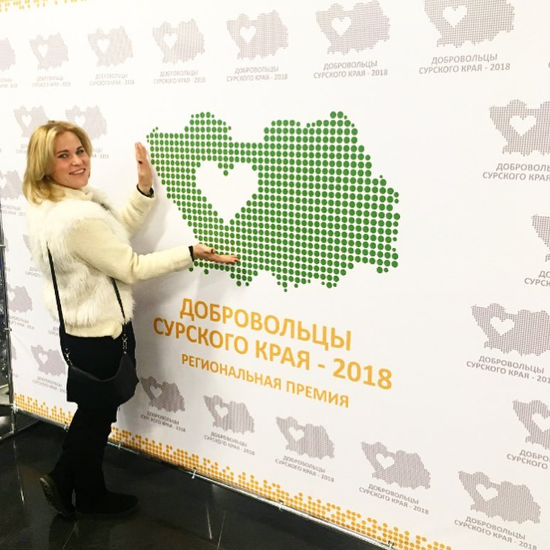
Тиражирование результатов проекта:
на городской научно - практической конференции «Зареченский культурный код: мнения, дискуссии, перспективы»;
в рамках презентации программы «Развитие краеведения в г. Заречном Пензенской области на период до 2020 г.» на базе МУК «Музейно-выставочный центр» г. Заречного Пензенской области;
на VI Всероссийском фестивале-конкурсе социальных молодежных проектов «Мой выбор-жизнь и здоровье» для социально активной молодёжи из 14 городов России;
в ходе круглого стола: «Краеведение как направление патриотической работы» на базе регионального отделения ДОСААФ Пензенской области;
на региональном форуме «Инициатива - 2018» в рамках секции «Добровольчество и волонтёрство».

